Slide 1
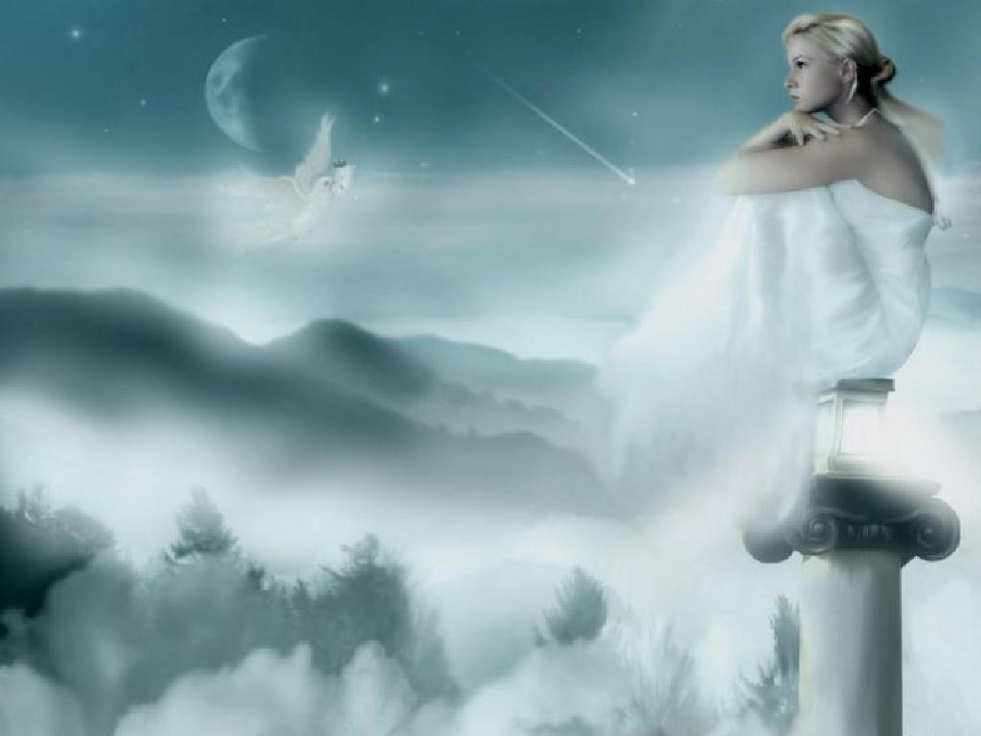
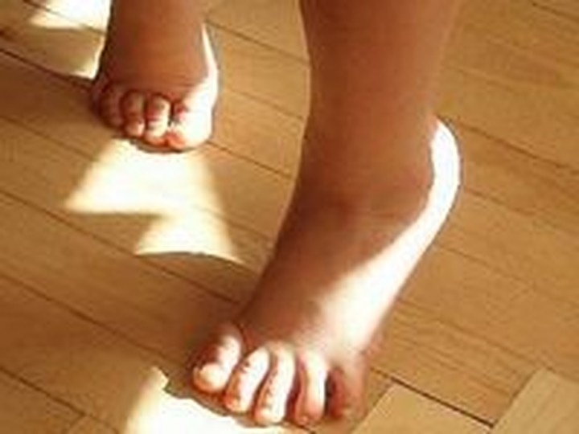

Slide 2
Мастер-класс «Мотивирующие приемы работы с текстом в целях развития навыков смыслового чтения и развития речи обучающихся»
Крикунова Татьяна Валерьевна, учитель русского языка и литературы
Notes:
Пересказ на собеседовании предполагает включение дополнительной информации в текст о выдающемся человеке, явлении. Ученик при этом должен определить место включения дополнительной информации.

Slide 3
Что такое пересказ, и каким он должен быть
Пересказ — один из важнейших видов работы, который объединяет все предметы в школе, как гуманитарные, так и технические. Обычно под пересказом понимают изложение прочитанного текста своими словами.
Важно! Ребенка нужно учить не столько пересказу, сколько пониманию текста. Порочная практика механического пересказа или простого заучивания отдельных предложений и абзацев приводит к тому, что в памяти остаются пробелы: тема не понята, а значит, не усвоена.

Slide 4
Какие образовательные и мыслительные навыки дает пересказ текста?
развитие самостоятельного мышления;
увеличение словарного запаса;
инструментарий для анализа ситуаций и поступков людей;
тренировка памяти и концентрации;
способность находить причинно-следственную связь в сложных социальных явлениях.

Slide 5
Виды пересказа:
1) подробный, близкий к тексту;
2) краткий, или сжатый;
3) выборочный;
4) с перестройкой текста;
5) с творческими дополнениями и изменениями;
6) с изменением лица рассказчика,
7) от лица одного из персонажей, в т. ч. «неживого» предмета;
8) драматизированный – в лицах;
9) по опорным словам;
9) по связи с картинками-иллюстрациями;
10) пересказ-характеристика;
11) пересказ-описание экспозиции (места действия);
12) пересказ – устное рисование картин, иллюстраций и пр.
Иными словами, пересказу нужно обучать систематически от урока к уроку, постоянно помня об учебной цели этого вида работы.

Slide 6
Типичные недостатки устного и письменного пересказа:
- неумение начать;
- подробное начало и скомканное окончание;
- пропуск чего-то важного (микротемы);
- обеднение языка – допустимым считается 40% лексики образцового текста в ученическом изложении (выше 60% бывает редко).

Slide 7
Качество пересказа в первую очередь зависит от того, как прочитан образец, большинстве случаев пересказ (изложение) специально подготавливается, для чего используют­ся следующие приемы:
— предупреждение учащихся о том, что текст будет пересказываться;
— уяснение вида пересказа – подробный, близкий к тексту образца или выборочный, по иллюстрации, от лица персонажа и т.п.
— определение цели работы;
— проведение анализа содержания, различных упражнений над языком;
— отработка выразительного чтения;
— расчленение рассказа на части и составление плана текста;
— пересказ фрагментов;
— предварительный (черновой) пересказ, разбор его недостатков;
— анализ «чернового» пересказа и его критика;
— исправление недостатков; индивидуальная помощь в процессе письма изложения.

Slide 8
приемы
Составление плана текста для пересказа
Работа с ключевыми словами
Пересказ фрагментов вслух

Slide 9
Работа с ключевыми словами
Инструкция для работы в паре над текстом с анаграммами
В течение 2-4 минут учащийся читает текст, расшифровывая ключевые слова (анаграммы)
Записывает их последовательно в тетрадь.
Готовится к пересказу текста по ключевым словам. На подготовку 2 минуты.

Slide 10
Составление плана текста для пересказа Пересказ фрагментов вслух
Инструкция
Работа в группе из 4 человек. Цель: приготовиться к пересказу всего параграфа.
Текст разбивается на 4 части, каждый член группы работает с одной из частей.
В тетради все члены группы делают шаблон параграфа из 4 частей, оставляя место для записи в несколько строк.
Далее в течение 2 мин все читают свой отрывок (при первом чтении записи делать не рекомендуется!)
После первичного знакомства в течение еще 2 минут выполняется подготовка к пересказу и делаются в тетради( под цифрой, соответствующей порядковому номеру отрывка )необходимые записи: план, ключевые слова, схема и т.д.
Следующий этап—это непосредственно пересказ в паре (примерно от 2 до 4 мин). Свой отрывок ученик рассказывает 3 раза отдельно каждому члену группы и выслушивает пересказ 3 других отрывков, задавая вопросы на понимание. При первом пересказе пользоваться учебником(разумно!) разрешается, далее только записями в тетради или вообще без них, по памяти.
При пересказе и прослушивании других отрывков делаются записи в тетради по номером, соответствующим отрывку. Таким образом, в тетради появляется план всего параграфа.
Далее можно вызвать одного члена группы, чтобы он пересказал весь параграф, причем комбинируя подробный и сжатый пересказ. (т.е. свой отрывок подробно, а прослушанные-- сжато в 1-2 предложениях, передавая основную мысль)

Slide 12
А.Прокофьев
А туманы сами рвались в клочья,
И горели звезды днем и ночью,
И звенела птица-троеглазка,
И на цыпочках входила сказка…
Вдохновения
и радости от работы,
уважаемые коллеги!!!

Slide 13
Задание 2. Пересказ прочитанного выразительно текста с дополнительным заданием
Дополнительное задание – включение в текст дополнительной информации.
Ученик должен
1) определить место дополнительной информации в исходном тексте,
2) подготовить пересказ текста с учётом включённой информации.
Важно!
Применить правила цитирования (прямая речь, косвенная речь, вводные конструкции).
Имена и отчества называть полностью.
Если ученик совсем не знает, куда вставить цитату, пусть с неё начинает пересказ.
Notes:
Пересказ на собеседовании предполагает включение дополнительной информации в текст о выдающемся человеке, явлении. Ученик при этом должен определить место включения дополнительной информации.

Slide 14
Задание 2. Текст для пересказа
Род Кутузовых известен ратной славой со времён Александра Невского. Генеральский чин имел отец Михаила Илларионовича. Сын превзошёл отца. Он стал генерал-фельдмаршалом, главнокомандующим русской армией и победил великого полководца Наполеона. Ранее на долю Кутузова выпало три войны с турками. Дважды он был тяжело ранен, лишился глаза.
Одной из главных черт Кутузова как человека и военачальника была осторожность, он был весьма предусмотрителен, на много ходов вперёд рассчитывал стратегические действия. Другой чертой Кутузова была хитрость, не бытовая хитрость, а род мудрости. Натуре его свойственны были необыкновенная театральность, артистизм — с притворством, игрой, лукавством. Под маской благодушия и спокойствия этот человек скрывал огромный темперамент.
Notes:
На слайде пример текста о генерал-фельдмаршале Кутузове.

Slide 15
Задание 2. Текст для пересказа
После Бородинского сражения на военном совете в Филях Кутузов принял непростое решение — оставить Москву без второго боя. Он произнёс знаменитые слова: «С потерею Москвы не потеряна Россия. Первою обязанностью поставляю сохранить армию… Знаю, ответственность обрушится на меня. Но жертвую собой для блага Отечества. Приказываю отступать».
История подтвердила правоту великого полководца. Он не допустил разгрома русской армии. Несмотря на большие потери на Бородинском поле, она осталась грозной силой, способной продолжать борьбу. Французы, покинув сожжённую и разграбленную Москву, вынуждены были отступить по разоренной старой Смоленской дороге. Русская армия преследовала неприятеля. К концу декабря 1812 года последний французский солдат покинул пределы России.
Начался заграничный поход русской армии по Европе до самого Парижа, и Кутузов продолжал возглавлять армию.
Notes:
На слайде пример текста о генерал-фельдмаршале Кутузове.

Slide 16
Задание. Определить микротемы и ключевые слова
Частные темы, возникающие по мере раскрытия главной, называются микротемами.
Микротема раскрывает содержание лишь одной из частей текста. Тема же целого текста включает в себя (прямо или косвенно) все его микротемы.
По ключевым словам и фразам (если они правильно выделены) можно восстановить текст (сюжет).
Работа с ключевыми словами помогает подготовиться к пересказу (изложению) и к сочинению.
Notes:
Задание: определить микротемы текста и ключевые слова каждого абзаца. Микротемы помогут проследить развитие темы, ключевые слова помогут восстановить сюжет и подготовиться к пересказу.

Slide 17
Задание. Найти ключевые слова
Род Кутузовых известен ратной славой со времён Александра Невского. Генеральский чин имел отец Михаила Илларионовича. Сын превзошёл отца. Он стал генерал-фельдмаршалом, главнокомандующим русской армией и победил великого полководца Наполеона. Ранее на долю Кутузова выпало три войны с турками. Дважды он был тяжело ранен, лишился глаза.
Одной из главных черт Кутузова как человека и военачальника была осторожность, он был весьма предусмотрителен, на много ходов вперёд рассчитывал стратегические действия. Другой чертой Кутузова была хитрость, не бытовая хитрость, а род мудрости. Натуре его свойственны были необыкновенная театральность, артистизм — с притворством, игрой, лукавством. Под маской благодушия и спокойствия этот человек скрывал огромный темперамент.
После Бородинского сражения на военном совете в Филях Кутузов принял непростое решение — оставить Москву без второго боя. Он произнёс знаменитые слова: «С потерею Москвы не потеряна Россия. Первою обязанностью поставляю сохранить армию… Знаю, ответственность обрушится на меня. Но жертвую собой для блага Отечества. Приказываю отступать».
История подтвердила правоту великого полководца. Он не допустил разгрома русской армии. Несмотря на большие потери на Бородинском поле, она осталась грозной силой, способной продолжать борьбу. Французы, покинув сожжённую и разграбленную Москву, вынуждены были отступить по разоренной старой Смоленской дороге. Русская армия преследовала неприятеля. К концу декабря 1812 года последний французский солдат покинул пределы России.
Начался заграничный поход русской армии по Европе до самого Парижа, и Кутузов продолжал возглавлять армию.
Notes:
Проверяем правильность нахождения ключевых слов и выражений.

Slide 18
Задание. Определить микротемы
Род Кутузовых известен ратной славой.
Отличительные черты характера Кутузова.
Умение взять ответственность на себя для блага Отечества.
Победа над французами – заслуга Кутузова
Количество микротем и абзацев может не совпадать
Notes:
Проверяем правильность определения микротем. У нас получился план текста – опора для его пересказа.

Slide 19
Задание 2. Пересказ с дополнительным заданием
Цитата
А. С. Пушкин : «Слава Кутузова неразрывно связана со славой России, с памятью о величайшем событии новейшей истории. …Спаситель России. Один Кутузов мог предложить Бородинское сражение; один Кутузов мог отдать Москву неприятелю; один Кутузов мог остаться в этом мудром и деятельном бездействии, усыпляя Наполеона на пожарище Москвы и выжидая роковые минуты; ибо Кутузов один облечён был в народную доверенность, которую так чудно он оправдал».
Устанавливаем связь с исходным текстом
Notes:
В текст нужно включить цитату Пушкина. Ищем подсказки, устанавливаем связь с исходным текстом. Пушкин даёт оценку действиям Кутузова.

Slide 20
Задание. Пересказ
Род Кутузовых известен ратной славой. Генералом был отец Михаила Илларионовича. Сын превзошёл отца: стал генерал-фельдмаршалом, главнокомандующим русской армией и победил великого Наполеона.
Благодаря осторожности, предусмотрительности Кутузов на много ходов вперёд рассчитывал стратегические действия. Полководец отличался хитростью и артистизмомС виду благодушный и спокойный, он имел огромный темперамент.
После Бородинского сражения на военном совете в Филях Кутузов принял непростое решение — оставить Москву без второго боя. Он произнёс знаменитые слова: «Жертвую собой для блага Отечества. Приказываю отступать».
Александр Сергеевич Пушкин так сказал о Кутузове: «Слава Кутузова неразрывно связана со славой России, с памятью о величайшем событии новейшей истории. …Спаситель России».
История подтвердила правоту великого полководца. Он не допустил разгрома русской армии. Она осталась грозной силой, способной продолжать борьбу. Французы отступили. Русская армия преследовала неприятеля.
Начался заграничный поход русской армии по Европе, и Кутузов продолжал возглавлять армию.
Notes:
Проверяем правильность нахождения ключевых слов и выражений.

Slide 21
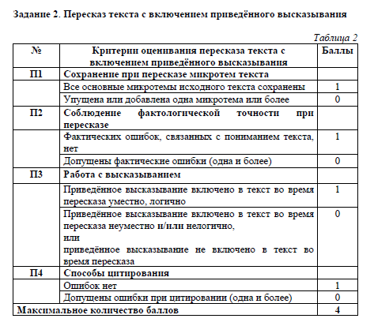
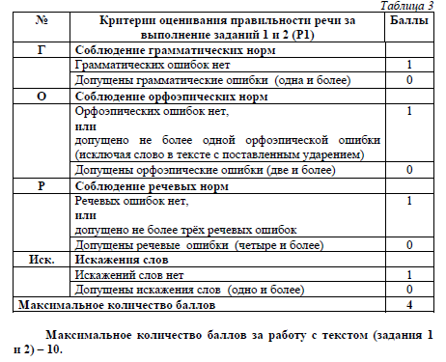
Критерии оценивания пересказа
Сохранение микротем
Фактологическая точность
Уместность включения высказывания
Правильность цитирования
Соблюдение грамматических, орфоэпических, речевых норм
Notes:
При пересказе важно не исказить исходный текст, сохранить его микротемы, уместно и логично включить дополнительный материал. Как и при оценке задания 1 учитывается соблюдение норм литературного языка. Максимальное количество баллов за 1 и 2 задания – 10.

